Slide 1

Unidad de Planeación Minero Energética

Slide 2
Análisis Área GCM
Presentación de Consultoría de apoyo
Compensadores Sincrónicos
F-CE-01_V4

Slide 3

Introducción
F-CE-01_V4

Slide 4
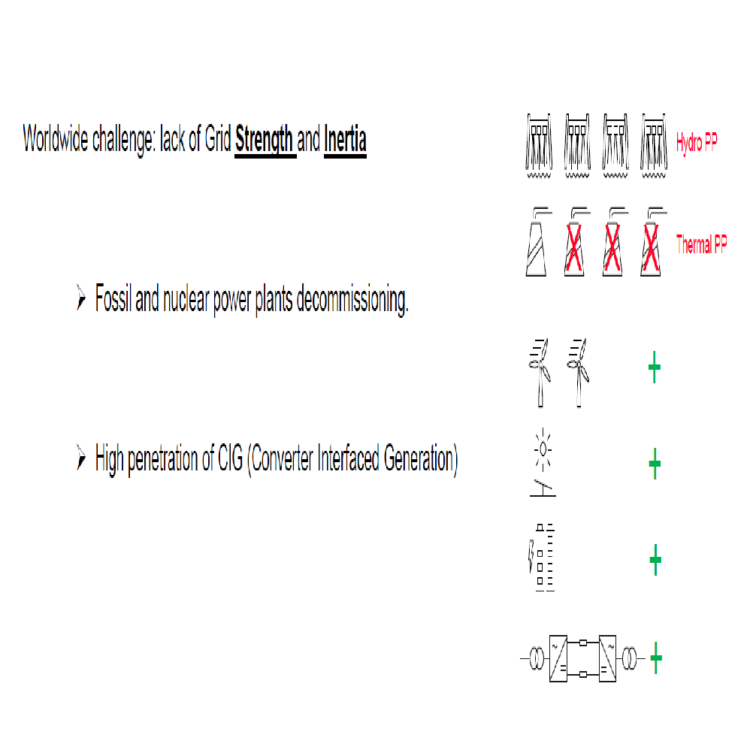
MARCO TEORICO
Reto global:
Perdida de Fortaleza de red y/o inercia
  Transición energética - Descarbonización.
  Salida de operación de plantas tradicionales “sincrónicas” basada en combustibles fósiles
  Alta penetración de generadores basada en inversores.

Slide 5
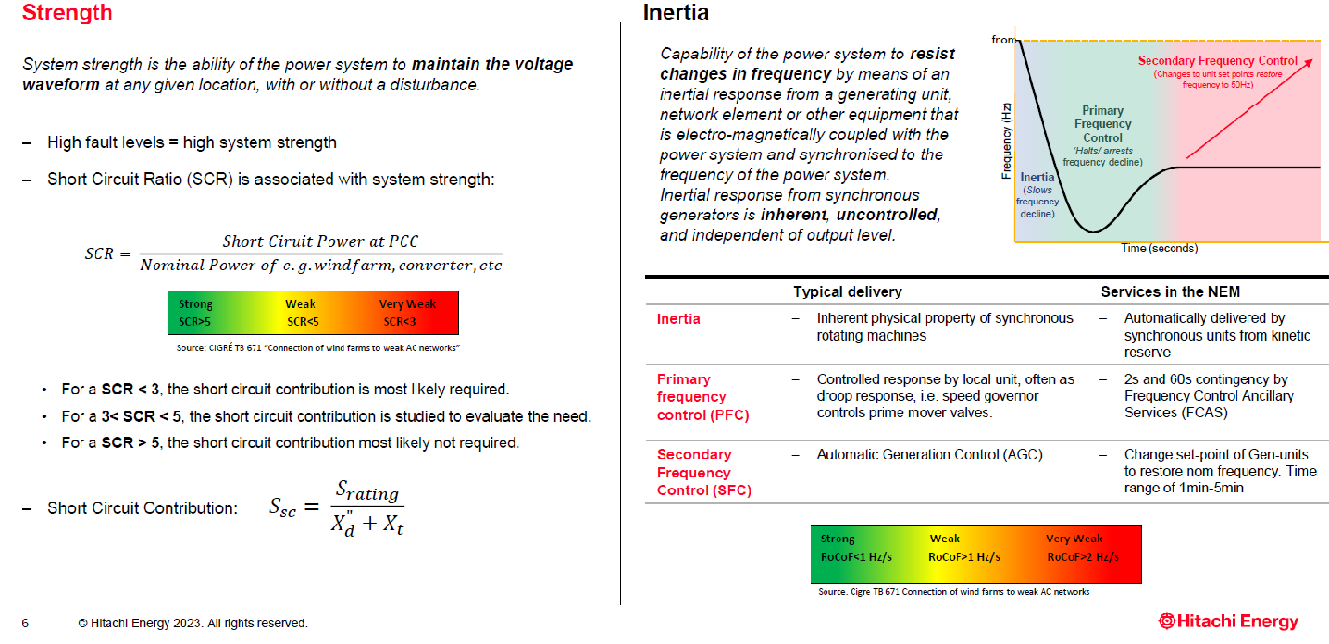

Slide 6
Informe Trimestral de Evaluación de Restricciones - Trimestre 1 de 2022.
Informe Trimestral de Evaluación de Restricciones T4-2022.
“Análisis de alternativas para Compensación GCM para la mitigación del fenómeno de FIDVR en la carga”, cuyo objetivo es Evaluar alternativas de compensación dinámica que permita mitigar o eliminar la evolución de eventos que ocasionan desatención de la demanda y riesgos para la red de transmisión y subtransmisión del área GCM.
Fenómeno de recuperación lenta inducida de tensión (FIDVR Fault Induced Delayed Voltage Recovery),

Slide 7
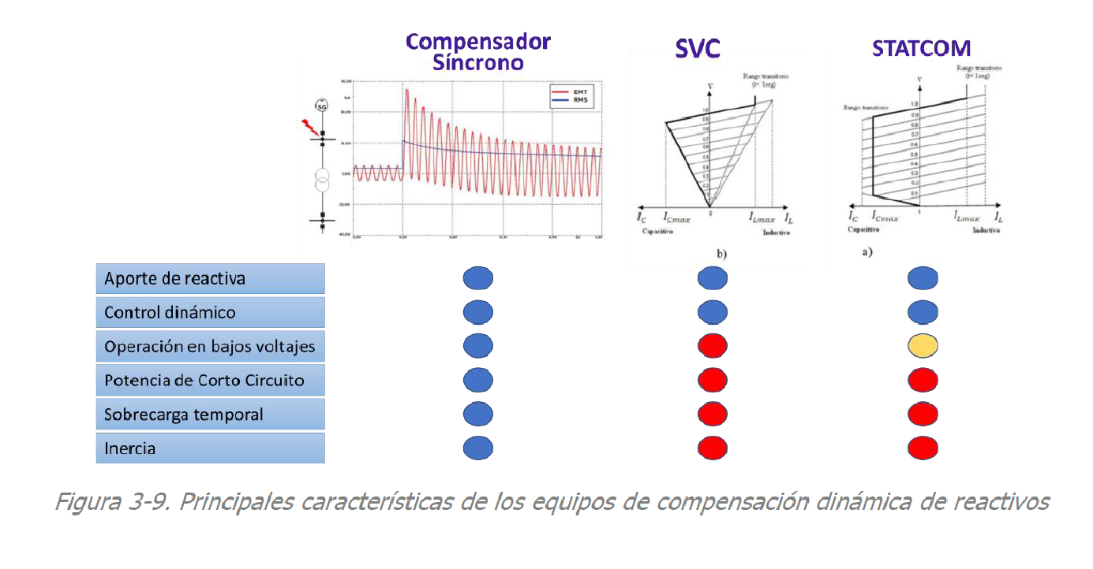
MEDIDAS DE MITIGACION

Slide 8
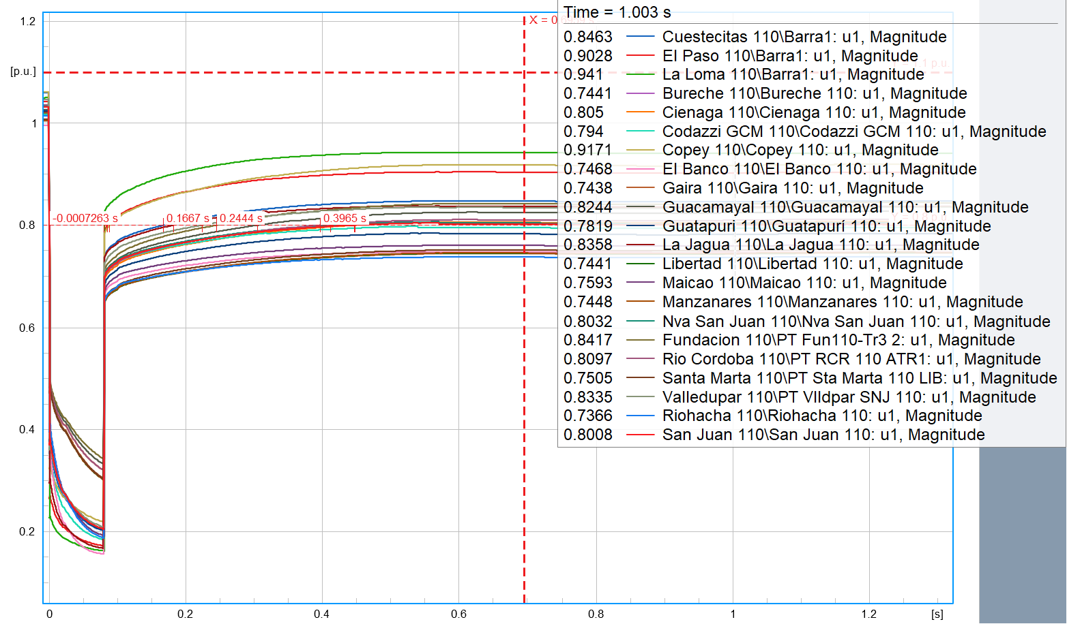
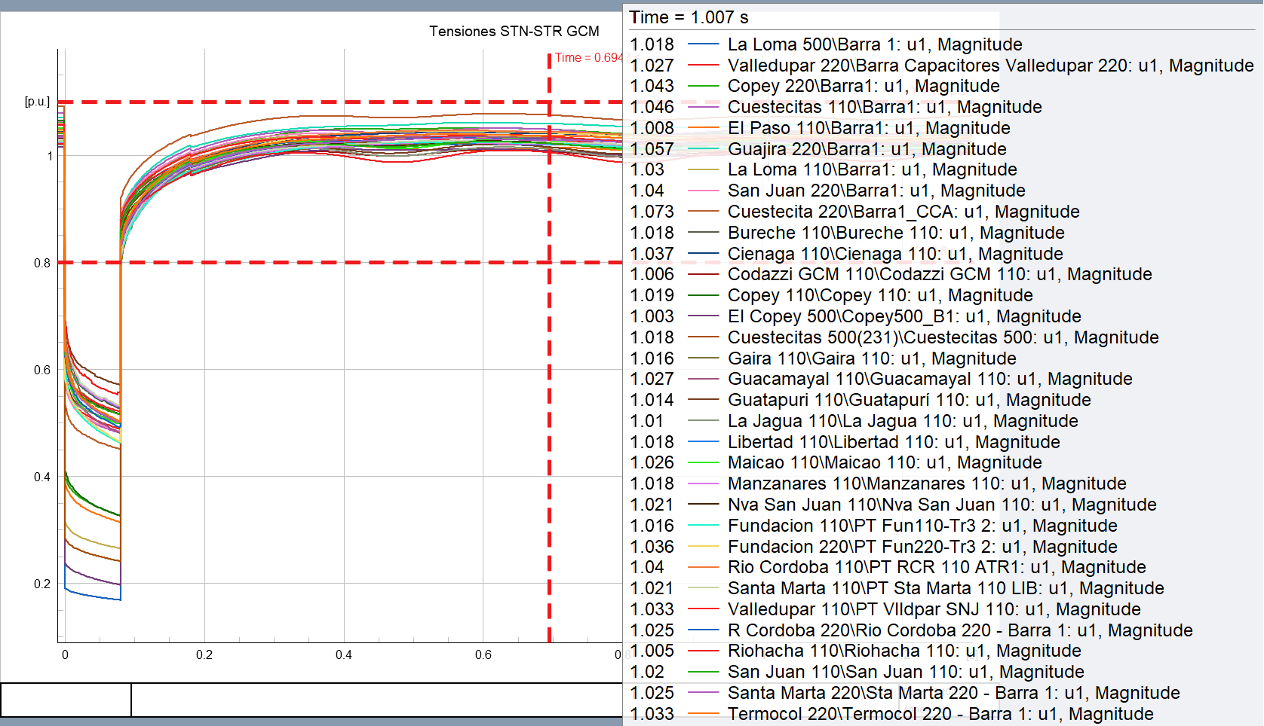
Resultados de análisis transitorio
F-CE-01_V4

Slide 9
SOLUCION PLANTEADA T1-2022
Solución distribuida : 180 Mvar de Compensación Síncrona distribuida.
  Cuestecitas 230 kV 40 Mvar Capacitivos / Mínimo 120 MVA de Corto Circuito
  Valledupar 220 kV 40 Mvar Capacitivos / Mínimo 120 MVA de Corto Circuito
  Riohacha 110 kV 20 Mvar Capacitivos / Mínimo 40 MVA de Corto Circuito
  Guatapurí 110 kV 20 Mvar Capacitivos / Mínimo 40 MVA de Corto Circuito
  La Jagua 110 kV 20 Mvar Capacitivos / Mínimo 40 MVA de Corto Circuito
  El Banco 110 kV 20 Mvar Capacitivos / Mínimo 40 MVA de Corto Circuito
  Santa Marta 110 kV 20 Mvar Capacitivos / Mínimo 40 MVA de Corto Circuito

Slide 10
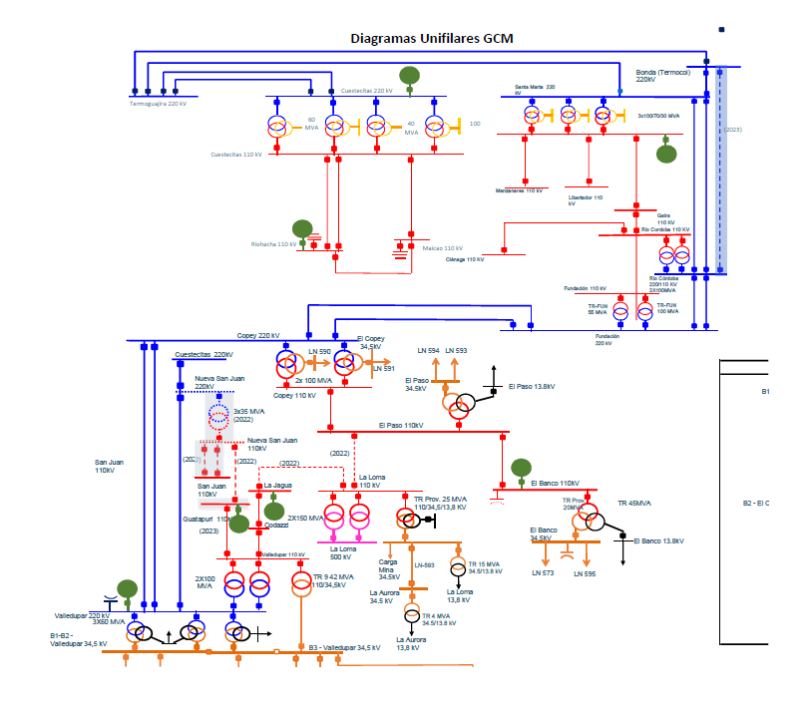
Localización
Subestaciones | Valor MVAR
Cuestecitas 230 kV | 60
Valledupar 230 kV | 60
El Banco 110 kV | 30
La Jagua 110 kV | 30
Guatapurí 110 kV | 30
Riohacha 110 kV | 30
Santa Marta 110 kV | 30
F-CE-01_V4

Slide 11
Reuniones con proveedores
Características fundamentales de los equipos
Operación
Espacio requerido promedio 30x40 m2
Tiempo de implementación 32-39 meses
Costos estimados.

Slide 12
CONSULTORIA
Alcance general de la consultoría:
Realizar estudios a nivel de factibilidad para la instalación de compensadores síncronos en las subestaciones San Juan o Guatapurí, El Banco, Maicao o Riohacha, Santa Marta o Bureche y La Jagua. Todas subestaciones del STR a 110 kV.

Slide 13
Objetivos Específicos
1. Hacer el levantamiento de la información requerida de tipo técnico, físico, ambiental y de cualquier otro tipo que sea necesaria.
2. Realizar las visitas técnicas a las subestaciones donde se conectarán los compensadores síncronos (las que se acuerden con UPME)
3. Realizar entrevistas con el CND, CNO y cualquier otra entidad de orden técnico involucradas.
4. Definir las especificaciones técnicas de los compensadores síncronos a instalar en el SIN, listados en el presente documento, que deben considerar los ejecutores de dichos proyectos.
5. Identificar los estándares y normativa técnica aplicable.
6. Estimar el dimensionamiento general del espacio requerido por los compensadores y posibilidades de ubicación.
7. Identificar las condiciones de la conexión de los compensadores a las subestaciones: línea de conexión y equipos de corte.
8. Identificación de implicaciones físicas y entorno de la gestión ambiental y social para los compensadores y para sus elementos de conexión.
9. Definir las condiciones de operación a exigir al ejecutor y bajo las cuales el CND o el operador deben administrar estos equipos, para lo cual se debe analizar el entorno internacional.
10.Elaborar el cronograma de ejecución, estimar los costos de inversión y operación, y realizar el análisis del mercado de los compensadores síncronos en cuanto a fabricantes, tiempos de suministro y costos.

Slide 14
1.Especificaciones Técnicas
 | Variable | Valor requerido
1 | Potencia máxima capacitiva | >+30 MVAr en la barra del STR (110 kV)
2 | Tensión de generación del Compensador síncrono | <20 kV
3 | Tensión de conexión del proyecto al SIN | 110 kV
4 | Variación permitida del voltaje en el punto de conexión | Para la conexión a 110 kV, se permite variación de ±0,1 en p.u. con respecto a la tensión nominal.
5 | Respuesta V-Q del compensador síncrono | La capacidad máxima en MVAr capacitivos del generador síncrono debe garantizarse en el rango 0,9p.u.≤V≤1,075p.u., siendo V el voltaje en el punto de conexión, es decir en la barra de la subestación a 110 kV. La capacidad mínima en MVAr inductivos del generador síncrono debe garantizarse en el rango 0,925p.u.≤V≤1,1p.u., siendo V el voltaje en el punto de conexión, es decir en la barra de la subestación a 110 kV.
6 | Sistema de control de voltaje | Definido por el inversionista pero parametrizado según directrices de XM y/o el CNO. Debe ser redundante.
7 | Sistema de estabilización de potencia reactiva | Si aplica y definido por el inversionista quien debe de- mostrar la parametrización ante XM para su aprobación.
8 | Sistema PLC | Debe contener: i) control de aceite y lubricación, ii) RTD, iii) vibración iv) sistema de arranque del Pony Motor
9 | Frecuencia nominal de la red y variaciones | 60 Hz, ±0,2 Hz, excepto en estados de emergencia, fallas, déficit energético y períodos de restablecimiento.

Slide 15
1.Especificaciones Técnicas
10 | Sistema de protecciones | Redundante e incluir el sistema de sincronización del Compensador Síncrono y desconexión eléctrica del pony motor.
11 | Potencia máxima inductiva | ≤-15 MVAr en la barra del STR (110 kV)
12 | Funciones principales del compensador síncrono | · Aceleración de la recuperación dinámica del voltaje ante falla · Aporte a la corriente de corto circuito · Aumento de la inercia
13 | Field Forcing (Capacidad de sobre-carga transitoria) | 200% por al menos 30s 150% por al menos 60s
14 | Incremento o aporte al cortocircuito | >1,05 kA considerando la reactancia del condensador síncrono y del transformador elevador. Este aporte se mide en la barra de 110 kV a la que se conecta el con densador síncrono
15 | Incremento o aumento de la potencia de corto | >200 MVA. Este aporte se mide en la barra de 110 kV a la que se conecta el condensador síncrono.
16 | Interruptor del generador síncrono | Debe responder y cumplir con el estándar IEC/IEEE 62271-37-013
17 | Incremento de inercia | >210 MW-s por cada compensador síncrono
18 | Disponibilidad de la inercia | Se mide como la disponibilidad de todo el conjunto de equipos asociados con el compensador síncrono hasta la bahía de conexión del transformador elevador inclusive en 110 kV, y debe ser mayor que el 98,5% del tiempo en cada año corrido.
19 | Requerimiento de volante o flywheel | Definido por el inversionista para cumplir con la inercia adicional

Slide 16
1.Especificaciones Técnicas
20 | Sistema de arranque | Pony motor con capacidad de arranque en negro mediante planta de emergencia. Es responsabilidad del inversionista obtener el Operador de Red incumbente un suministro de tensión de MT con la capacidad requerida para auxiliares y el arranque y consumo del sistema de arranque del compensador Síncrono.
21 | Disponibilidad del sistema de compensación síncrona | Se mide como la disponibilidad de todo el conjunto de equipos asociados con el compensador síncrono hasta la bahía de conexión del transformador elevador inclusive en 110 kV, y debe ser mayor que el 98,5% del tiempo en cada año corrido.
22 | Ruido ambiente permitido | 65dB(A) en el día y 55 dB(A) en la noche a un (1) metro de la fuente de ruido, sea el compensador síncrono o cualquiera de sus equipos conexos hasta llegar a la bahía de conexión del transformador elevador en 110 kV.
23 | Tipo de instalación | Bajo techo con cubiertas laterales dado que en la vecindad a las subestaciones es frecuente encontrar zonas residenciales.
24 | Normas técnicas internacionales aplicables preferidas | IEC o IEEE
25 | Sistema de refrigeración | Definido por el inversionista. Debe buscar un balance entre el sistema que elija, la normatividad ambiental para ruido y la normatividad para manejo de aceites y fluidos del sistema.
26 | Pérdidas de potencia activa | Menos del 1,5% de la potencia mínima requerida (+30 MVAr)
27 | OLTC del transformador elevador en el lado de 110 kV | Sí, al menos ±5% en pasos de 1%
28 | Capacidad del transformador elevador para conexión a 110 kV | La necesaria para cumplir con el aporte de potencia reactiva a tensión nominal, también dentro del margen posible de variación en la barra de 110 kV y durante la operación en falla o en emergencia incluyendo la posibilidad de sobrecarga.

Slide 17
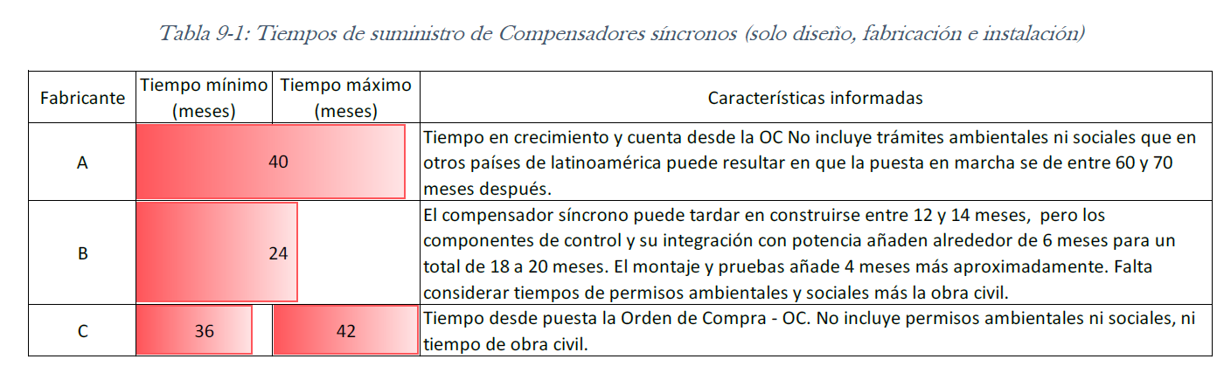
Tiempos de entrega

Slide 18
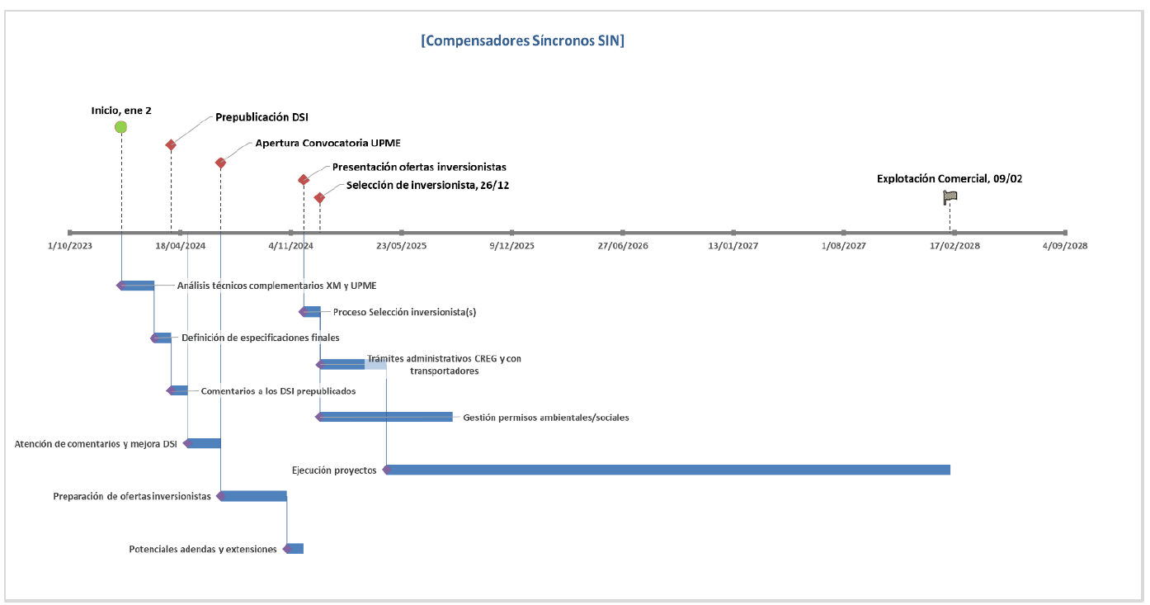
Cronograma

Slide 19
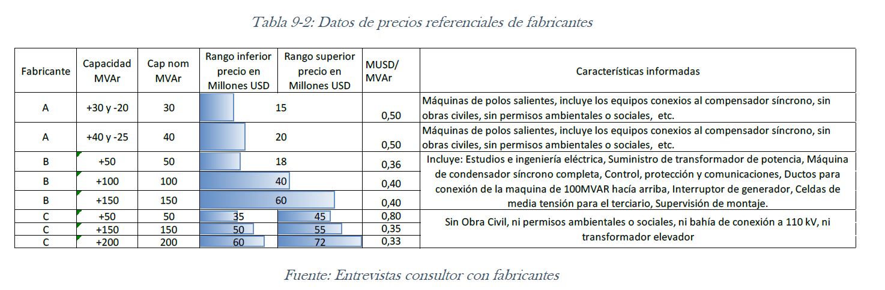
Costos referenciales

Slide 20




Gracias!
@upmecol @upmeoficial @upmeoficial @upmeoficial
www.upme.gov.co

